Slide 1

Croeso i’r oedfa

Slide 2
Salm 24
¹Eiddo'r ARGLWYDD yw'r ddaear a'i llawnder, y byd a'r rhai sy'n byw ynddo;
²oherwydd ef a'i sylfaenodd ar y moroedd a'i sefydlu ar yr afonydd.

Slide 3
³Pwy a esgyn i fynydd yr ARGLWYDD a phwy a saif yn ei le sanctaidd?
⁴Y glân ei ddwylo a'r pur o galon, yr un sydd heb osod ei feddwl ar dwyll a heb dyngu'n gelwyddog.

Slide 4
⁵Fe dderbyn fendith gan yr ARGLWYDD a chyfiawnder gan Dduw ei iachawdwriaeth.
⁶Dyma'r genhedlaeth sy'n ei geisio, sy'n ceisio wyneb Duw Jacob.

Slide 5
⁷Codwch eich pennau, O byrth!
Ymddyrchefwch, O ddrysau tragwyddol! i frenin y gogoniant ddod i mewn.
⁸Pwy yw'r brenin gogoniant hwn?
Yr ARGLWYDD, cryf a chadarn, yr ARGLWYDD, cadarn mewn rhyfel.

Slide 6
⁹Codwch eich pennau, O byrth!
Ymddyrchefwch, O ddrysau tragwyddol! i frenin y gogoniant ddod i mewn.
¹⁰Pwy yw'r brenin gogoniant hwn?
ARGLWYDD y Lluoedd, ef yw brenin y gogoniant.
Amen

Slide 7
391
Pwy all beidio canu moliant iddo ef?
Y mae Brenin Seion wedi dod i’r dref.

Slide 8
Moliant, moliant, rhaid i blant roi moliant, moliant, moliant iddo ef, moliant iddo ef, moliant iddo ef.

Slide 9
Taenu wnawn ein gwisgoedd gorau ar y ffyrdd, taflwn ar ei lwybrau gangau’r palmwydd gwyrdd.

Slide 10
Moliant, moliant, rhaid i blant roi moliant, moliant, moliant iddo ef, moliant iddo ef, moliant iddo ef.

Slide 11
Ar ei ebol asyn
O mor fwyn y daw; fe all plentyn bychan gydio yn ei law.

Slide 12
Moliant, moliant, rhaid i blant roi moliant, moliant, moliant iddo ef, moliant iddo ef, moliant iddo ef.

Slide 13
Gydag ef i Salem awn yn llon ac iach: y mae Iesu’n ennill calon plentyn bach.

Slide 14
Moliant, moliant, rhaid i blant roi moliant, moliant, moliant iddo ef, moliant iddo ef, moliant iddo ef.
{Nantlais, 1874-1959}

Slide 15
Y Cyhoeddiadau a’r Casgliad

Slide 16

Bore da blant!

Slide 17
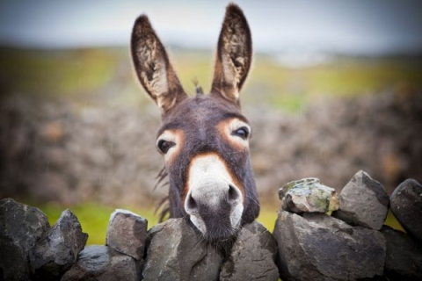

Slide 18
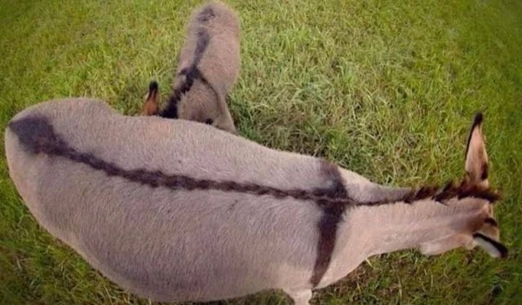

Slide 19
238
Ymlaen, ymlaen, frenhinol Un,
“Hosanna” gwaedda’r dorf gytûn; d’anifail llwm ymlwybra ‘mlaen a phalmwydd dan ei draed ar daen.

Slide 20
Ymlaen, ymlaen, frenhinol Frawd, yn wylaidd ar dy farwol rawd: i goncro pechod, codi’r graith, a thynnu colyn angau caeth.

Slide 21
Ymlaen, ymlaen, frenhinol Grist, yr engyl oll sy’n syllu’n drist o’r nefoedd mewn rhyfeddod mawr: fe deithi at d’angheuol awr.

Slide 22
Ymlaen, O Fab y Dyn di-fraw, mae’r olaf ffyrnig frwydyr draw; y Tad o uchder gorsedd nef sy’n disgwyl ei Eneiniog ef.

Slide 23
Ymlaen, ymlaen, frenhinol Oen, â gwylaidd rwysg ar lwybrau poen;
‘n ôl gwyro pen dan farwol glwy’,
O Grist, mewn grym teyrnasa mwy.
{H.H. Milman, 1791-1868} cyf.{Hywel M. Griffiths}

Slide 24

Darlleniad: Sachareia 9:9-10

Slide 25
Y brenin sydd i ddod
⁹ Dathlwch bobl Seion!
Gwaeddwch yn llawen, bobl Jerwsalem!
Edrych! Mae dy frenin yn dod.
Mae e'n gyfiawn ac yn achub;
Mae'n addfwyn ac yn marchogaeth ar asyn, ie, ar ebol asen.

Slide 26
¹⁰ Bydda i'n symud y cerbydau rhyfel o Israel, a mynd â'r ceffylau rhyfel i ffwrdd o Jerwsalem.
Bydd arfau rhyfel yn cael eu dinistrio!
Yna bydd y brenin yn cyhoeddi heddwch i'r gwledydd.
Bydd yn teyrnasu o fôr i fôr, ac o afon Ewffrates i ben draw'r byd!

Slide 27
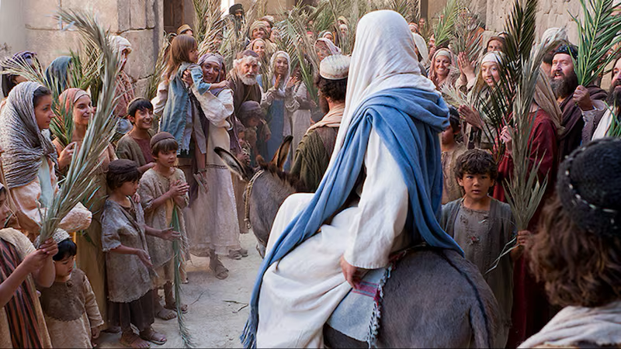
Darlleniad: Ioan 12:12-19

Slide 28
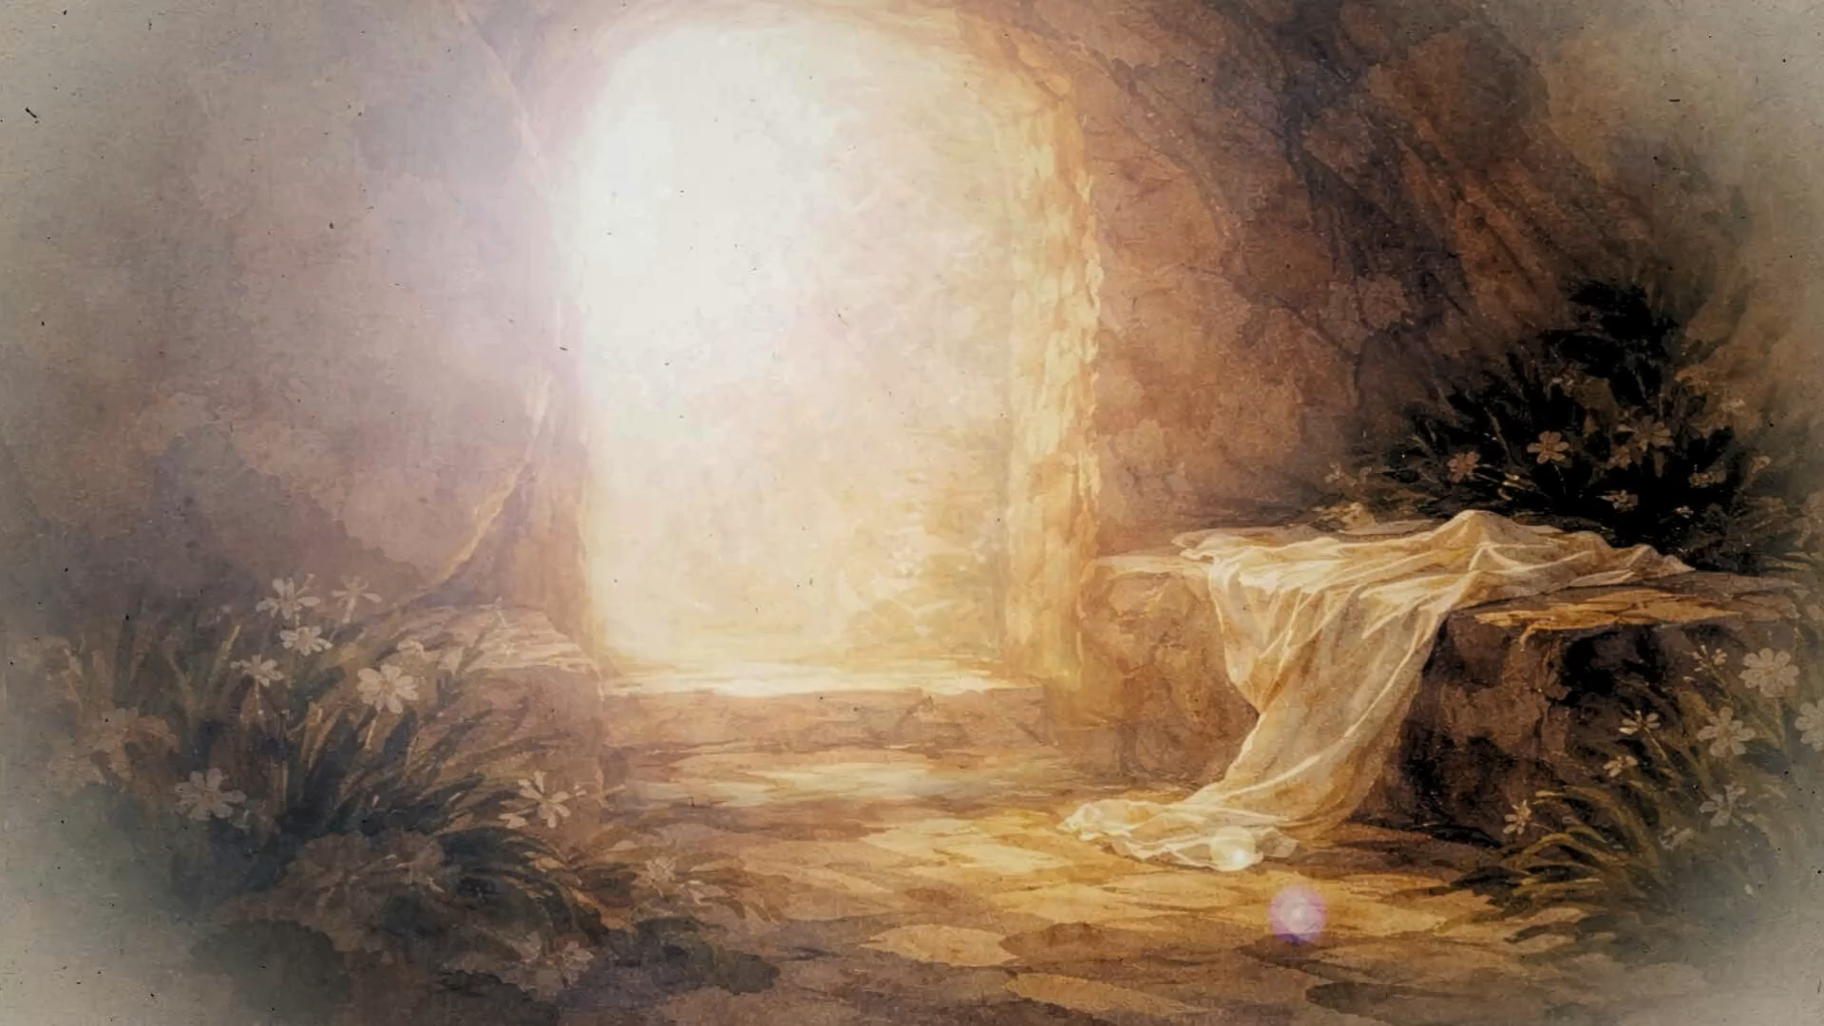
Cerdd Eurig Salisbury

Slide 29

Gweddi

Slide 30
360
Pwy sy’n dod i Salem dref?
Iesu’n Llywydd: taenwn ar ei lwybrau ef gangau’r palmwydd; rhoddwn iddo barch a chlod mewn Hosanna; atom ni mae heddiw’n dod -
Halelwia.

Slide 31
Pwy sy’n dod drwy byrth y bedd yn orchfygwr?
Iesu Grist, Tywysog hedd, ein Gwaredwr: mae ei fryd ar wella’r byd o’i ddoluriau; rhoddwn iddo oll ynghyd ein calonnau.

Slide 32
Er i holl delynau’r nef ei glodfori, hyfryd iddo ef yw llef plant yn moli: dewch â’r palmwydd, dewch â’r gân byth i’r Iesu, unwn gyda’r dyrfa lân i’w foliannu.
{ELFED, 1860-1953}

Slide 33
‘Wele dy frenin yn dod atat’
Sechareia 9:9

Slide 34
LLAWENHAU CYN GWELD
‘Llawenha'n fawr…
bloeddia'n uchel…
Wele dy frenin yn dod atat’
Sechareia 9:9

Slide 35
NEGES BERSONOL
‘Wele dy frenin yn dod atat’
Sechareia 9:9’

Slide 36
BRENIN I YMDDIRIED YNDDO
‘Wele dy frenin yn dod atat
a buddugoliaeth a gwaredigaeth’
Sechareia 9:9’

Slide 37
GOSTYNGEIDDRWYDD Y BRENIN
Wele dy frenin yn dod atat â buddugoliaeth a gwaredigaeth, yn ostyngedig ac yn marchogaeth ar asyn, ar ebol, llwdn asen.’
Sechareia 9:9

Slide 38
I GRYNHOI

Slide 39
EIN HYMATEB

Slide 40
252
Rho inni weledigaeth
Ar dy frenhiniaeth Di
Sy’n estyn o’r mynyddoedd
Hyd eithaf tonnau’r lli;
Ni fynnwn ni ymostwng
Yn rhwysg ein gwamal oes
Ond I’th awdurdod sanctaidd
A chyfraith Crist a’i groes.

Slide 41
Gwisg wisgoedd dy ogoniant
Sy’n harddach fil na’r wawr,
A thyred i feddiannu
Dy etifeddiaeth fawr;
A thywys, o’th dosturi,
Dylwythau’r ddaear las
O grindir llwm anobaith
I deyrnas bur dy ras.

Slide 42
Dy eiddo ydyw’r Orsedd
O oes i oes o hyd;
Ni syfl ei seiliau cedyrn
Yn nherfysg gwyllt y byd.
Pan syrth gorseddau’r ddaear
I’r llwch yn chwalfa sarn
Bydd gorsedd dy gyfamod
Yn fywyd ac yn farn.
{AMANWY, 1882-1953}

Slide 43
Y Fendith

Slide 44
Diolch i Ti yr Hollalluog Dduw am yr Efengyl Sanctaidd
Halelwia, Amen

Slide 45
Y Fendith

Slide 46
Diolch am eich cwmni
Paned i bawb wedi’r oedfa

